Slide 1
Аппаратное и программное обеспечение сетей и защита информации

Slide 2
Аппаратное и программное обеспечение сетей и защита информации
Лекционный курс – 48 ч (24 лекции)
Лабораторные работы – 32 ч (9 лабораторных работ)
Отчетность – экзамен
Итоговая оценка = (Лаб. 1-4)*0,15 + (Лаб. 5-9)*0,15 + УСР*0,3 + Экзамен*0,4
Для допуска к экзамену необходимо сдать 1-3 и 5-7 лабораторные работы
При не сдачи УСР оценка -10 (минус десять)

Slide 3
Список литературы
Олифер В., Олифер Н. Компьютерные сети. Принципы, технологии, протоколы: Юбилейное издание. – СПб.: Питер, 2020. – 1008 с.
Таненбаум Э., Уэзеролл Д. Компьютерные сети. 5-е изд. – СПб.: Питер, 2019. – 920 с.
Куроуз Дж. Компьютерные сети: нисходящий подход / Джеймс Куроуз, Кит Росс. – 6-е изд. – Москва: Издательство «Э», 2016. – 912 с. – (Мировой компьютерный бестселлер).
Диогенес Ю., Озкайя Э. Кибербезопасность: стратегии атак и обороны / пер. с анг. Д. А. Беликова. – М.: ДМК Пресс, 2020. – 326 с.

Slide 4
Лекция 1
Назначение и определение сети.
История развития сетей

Slide 5
Основные понятия компьютерных сетей
Исторически главной целью объединения компьютеров в сеть являлось совместное использование ресурсов.
Компьютерная сеть – это совокупность компьютеров, которые могут обмениваться между собой информацией.
Компоненты компьютерной сети:
Конечное устройство
Линии связи (коммуникационное оборудование) – техника, которая реализует возможность обмена информацией (провода, устройства, иногда – компьютер, выполняющий функцию коммуникационного оборудования)
Распределенные приложения – программы, которые работают одновременно на разных компьютерах

Slide 6
1961 – 1972: Зарождение основ коммутации пакетов
1971:
Публичная демонстрация сети APRAnet
Первый протокол обмена между хостами NCP
Первая программа электронной почты
ARPAnet насчитывает 15 узлов
1961: Леонард Клейнрок – теория очередей показывает эффективность коммутации пакетов
1964: Пол Бэран – сети с коммутацией пакетов министерства обороны США
1967: сеть ARPAnet представлена агентством ARPA
1969: заработал первый узел сети ARPAnet

Slide 7
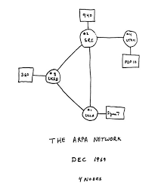
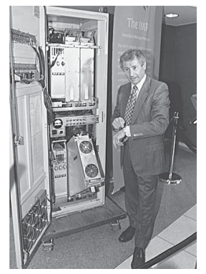

Slide 8
1972 – 1980: Развитие частных сетей и Интернета
1970: сеть ALOHAnet на Гавайях с передачей данных по спутниковой связи
1974: Винтон Серф и Роберт Кан – архитектур, объединяющая сети
1976: Ethernet в центре Xerox PARC
Конец 70-х: частные сети: DECnet, SNA, XNA
Конец 70-х: метод коммутации пакетов фиксированной длины
1979: ARPAnet включает 200 узлов
Принципы сетевого взаимодействия Серфа и Кана:
Минимализм, автономия – для взаимодействия сетей не нужно менять их внутреннюю структуру
Качество обслуживания
Маршрутизаторы без сохранения состояния
Децентрилизованное управлени
Определяют архитектуру сегодняшнего Интернета

Slide 9
1980 – 1990: новые протоколы, распространение сетей
1983: внедрение TCP/IP
1982: разработка протокола SMTP для электронной почты
1983: определен DNS для трансляции имен в адреса
1985: внедрение FTP
1988: механизм контроля потока данных в TCP
Новые сети: Csnet, BITnet, NSFnet, Minitel
100 000 хостов насчитывается в конфедерации сетей

Slide 10
1990-е - 2000-е: Всемирная паутина, коммерциализация сетей и новые разработки
начало 1990-х: окончание проекта ARPAnet
1991: NSF ограничивает коммерческое использование сети NSFnet (расформируется в1995)
начало 1990-х: Web
гипертекст [Bush 1945, Nelson 1960’s]
HTML, HTTP: Т. Бернерс-Ли
1994: Mosaic, позже Netscape
конец 1990-х: коммерциализация сети
конец 1990-х – 2000-е:
новые революционные разработки: системы мгновенных сообщений, файлообменные одноранговые сети
актуализация сетевой безопасности
около 50 млн хостов, >100 млн пользователей
порядок скоростей передачи на магистралях выражается в Гбит/c

Slide 11
2005 – наши дни
~750 млн хостов
Планшеты и смартфоны
Массовое распространение широкополосного доступа
Широкая доступность высокоскоростного беспроводного доступа
Появление социальных сетей:
Facebook: скоро млрд пользователей
Создание собственных сетей провайдерами контента (Google, Microsoft)
Мгновенный доступ к поисковым системам, электронной почте и т.д.
Электронная коммерция, использование облачных технологий для доступа к сетевым службам (например, Amazon EC2)

Slide 12
Классификация сетей
Классификация – это процесс группирования объектов изучения в соответствии с их общими признаками.
Сети можно классифицировать по следующим критериям:
по территориальной распространённости;
по архитектуре;
по функциональному назначению;
по типу сетевой топологии;
по типу среды передачи данных;
по скорости передачи данных;
по способу коммутации.

Slide 13
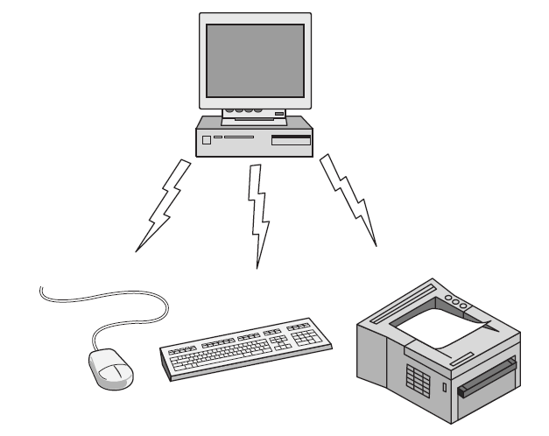
По территориальной распространённости
PAN (Personal Area Network) - персональная сеть, предназначенная для взаимодействия различных устройств, принадлежащих одному владельцу.

Slide 14
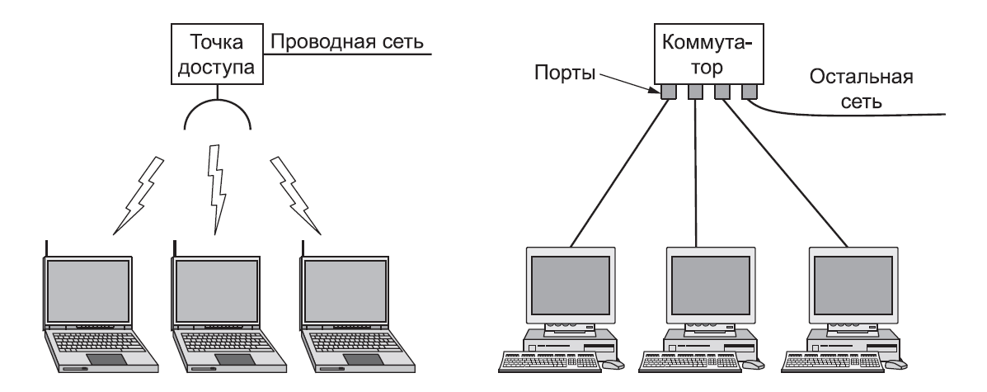
По территориальной распространённости
LAN (Local Area Network) — локальные сети, имеющие замкнутую инфраструктуру до выхода на поставщиков услуг. Термин «LAN» может описывать и маленькую офисную сеть, и сеть уровня большого завода, занимающего несколько сотен гектаров. Локальные сети являются сетями закрытого типа, доступ к ним разрешен только ограниченному кругу пользователей, для которых работа в такой сети непосредственно связана с их профессиональной деятельностью.

Slide 15
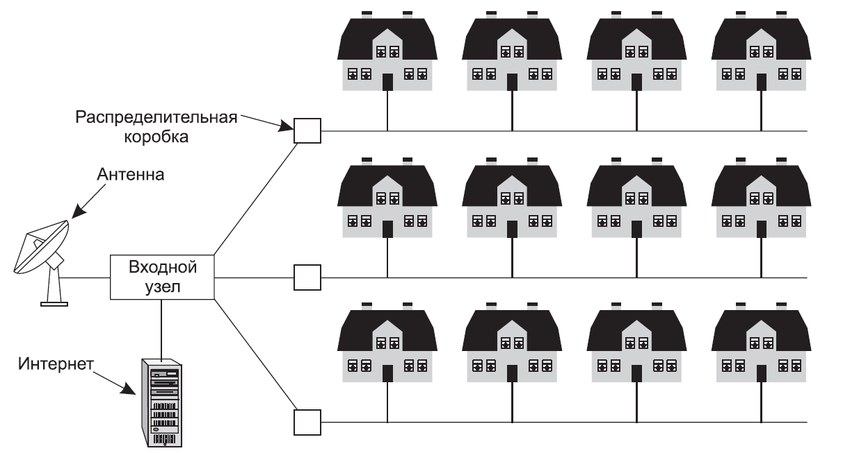
По территориальной распространённости
MAN (Metropolitan Area Network) — городские сети между учреждениями в пределах одного или нескольких городов, связывающие много локальных вычислительных сетей.

Slide 16
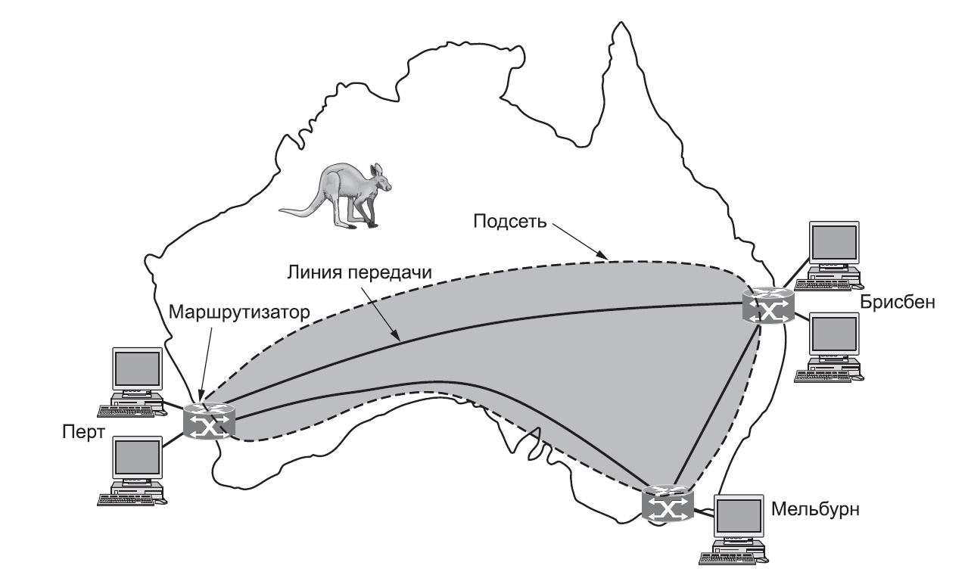
По территориальной распространённости
WAN (Wide Area Network) — глобальная сеть, покрывающая большие географические регионы, включающие в себя как локальные сети, так и прочие телекоммуникационные сети и устройства. Пример WAN — сети с коммутацией пакетов (Frame relay), через которую могут «разговаривать» между собой различные компьютерные сети. Глобальные сети являются открытыми и ориентированы на обслуживание любых пользователей.

Slide 17
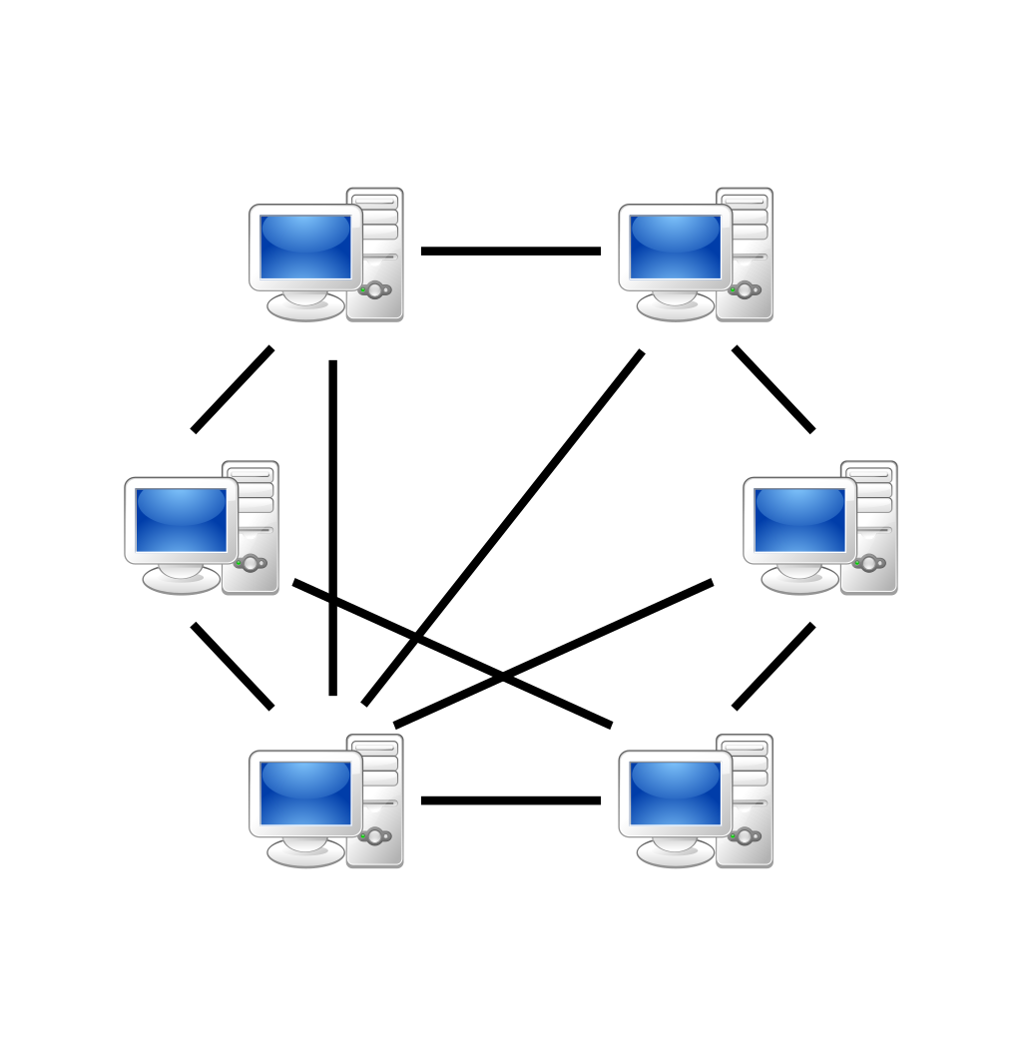
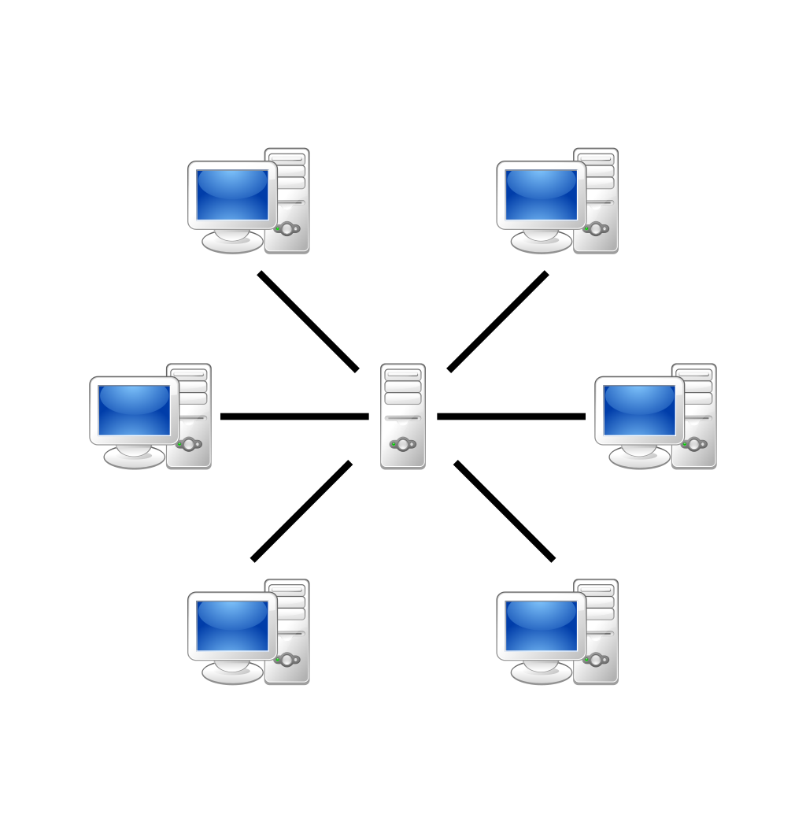
По архитектуре
Одноранговая сеть – это сеть в котором все компьютеры равноправны.
Клиент-серверная архитектура – архитектура при которой в сеть должно быть объединено много пользователей и возможностей одноранговой сети может не хватить. Тогда в сеть включается специализированный компьютер – сервер.

Slide 18
Преимущества и недостатки одноранговых сетей
+ высокая гибкость: в зависимости от конкретной задачи сеть может использоваться очень активно, либо совсем не использоваться;
+ простота установки;
+ нет необходимости в системном администрировании, пользователи могут сами управлять своими ресурсами. - слабая система контроля и протоколирования работы сети;
трудности с резервным копированием распределенной информации;
выход из строя любого компьютера-сервера приводит к потере части общей информации;
скорость передачи информации по одноранговой сети часто оказывается недостаточной.

Slide 19
Преимущества и недостатки клиент-серверной архитектуры
+ надежность, если сервер действительно очень надежен. В противном случае любой отказ сервера приводит к полному параличу сети в отличие от ситуации с одноранговой сетью, где отказ одного из компьютеров не приводит к отказу всей сети;
+ высокая скорость обмена.
громоздкость в случае небольшого количества компьютеров, зависимость всех компьютеров-клиентов от сервера, более высокая стоимость сети вследствие использования дорогого сервера.

Slide 20
По функциональному назначению
Сети хранения данных;
Серверные фермы;
Сети управления процессом;
Сети SOHO, домовые сети.

Slide 21
Топология сетей
Под топологией (конфигурацией, структурой) компьютерной сети обычно понимается расположение компьютеров сети друг относительно друга и способ соединения их линиями связи.
Топологию сетей будет разделять на:
физической – описывает реальное расположение и связи между узлами сети.
логической – описывает хождение сигнала в рамках физической топологии.
информационной – описывает направление потоков информации, передаваемых по сети.
управления обменом – это принцип передачи права на пользование сетью.

Slide 22
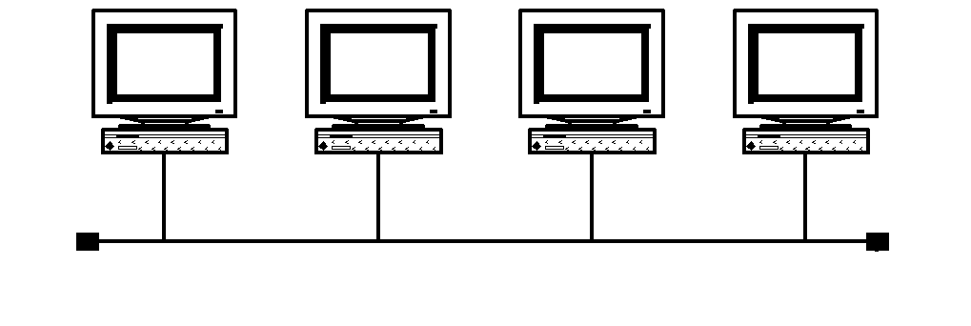
Шинная топология
Топология данного типа представляет собой общий кабель (называемый шина или магистраль), к которому подсоединены все рабочие станции. На концах кабеля находятся терминаторы, для предотвращения отражения сигнала.
Преимущества сетей шинной топологии:
расход кабеля существенно уменьшен;
отказ одного из узлов не влияет на работу сети в целом;
сеть легко настраивать и конфигурировать;
сеть устойчива к неисправностям отдельных узлов.
Недостатки сетей шинной топологии:
разрыв кабеля может повлиять на работу всей сети;
ограниченная длина кабеля и количество рабочих станций;
недостаточная надежность сети из-за проблем с разъемами кабеля;
низкая производительность, обусловлена разделением канала между всеми абонентами.

Slide 23
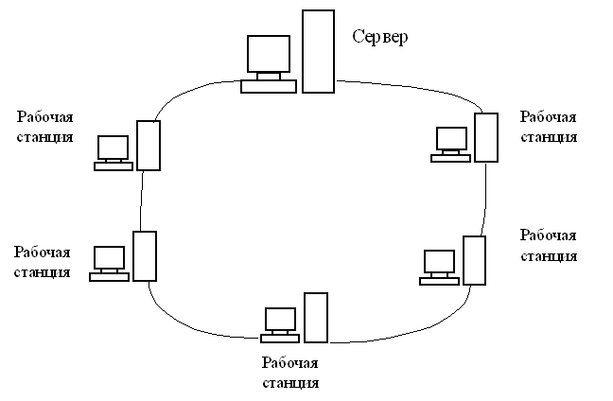
Кольцевая топология
В сети с топологией типа «кольцо» все узлы соединены каналами связи в неразрывное кольцо, по которому передаются данные. Выход одного ПК соединяется со входом другого ПК. Начав движение из одной точки, данные, в конечном счете, попадают на его начало. Данные в кольце всегда движутся в одном и том же направлении.
В сети с топологией типа физическое кольцо используется маркерный доступ, который предоставляет станции право на использование кольца в определенном порядке. Данную сеть очень легко создавать и настраивать.
К основному недостатку сетей топологии кольцо относится то, что повреждение линии связи в одном месте или отказ ПК приводит к неработоспособности всей сети.

Slide 24
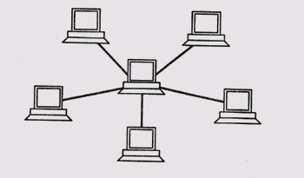
Топология звезда
В сети, построенной по топологии типа «звезда», каждая рабочая станция подсоединяется кабелем к компьютеру, концентратору или коммутатору.
Преимущества сетей топологии звезда:
легко подключить новый ПК;
имеется возможность централизованного управления;
сеть устойчива к неисправностям отдельных ПК и к разрывам соединения отдельных ПК.
Недостатки сетей топологии звезда:
отказ концентратора влияет на работу всей сети;
большой расход кабеля.

Slide 25
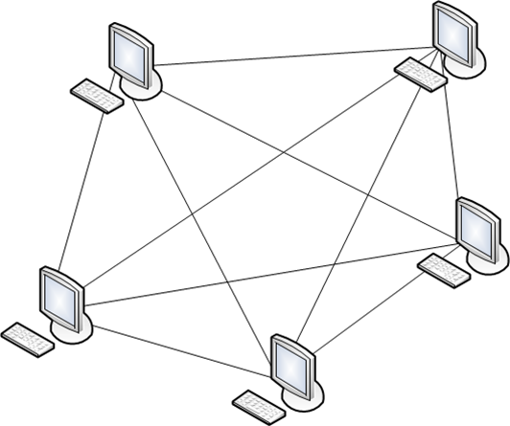
Полносвязная топология
Сеть, в которой каждый компьютер непосредственно связан со всеми остальными. Однако этот вариант громоздкий и неэффективный, потому что каждый компьютер в сети должен иметь большое количество коммуникационных портов, достаточное для связи с каждым из остальных компьютеров.

Slide 26
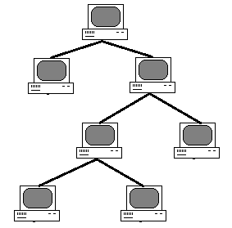
Топология дерево
Название дерево пришло из теории графов. Первый узел дерева принято называть корнем, следующие узлы высокого уровня – родительскими, а узлы более низкого уровня – дочерними. Таким образом каждый дочерний узел, который имеет связь с более низкими узлами, является для этих узлов родительским.
По количеству дочерних узлов деревья делятся на двоичные (бинарные) и N-арные деревья. Топология двоичного дерева подразумевает, аналогично двоичному дереву, что у каждого родительского узла может быть не более двух дочерних.

Slide 27
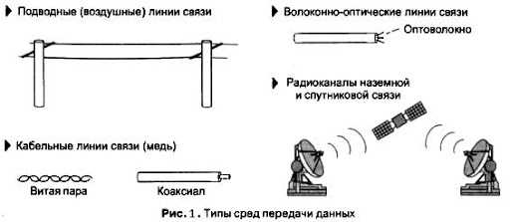
По типу среды передачи данных
Проводные (телефонный провод, коаксиальный кабель, витая пара, волоконно-оптический кабель)
Беспроводные (передачей информации по радиоволнам в определенном частотном диапазоне)

Slide 28
По скорости передачи данных
низкоскоростные (до 10 Мбит/с),
среднескоростные (до 100 Мбит/с),
высокоскоростные (свыше 100 Мбит/с);

Slide 29
По способу коммутации
коммутация каналов;
коммутация пакетов.

Slide 30
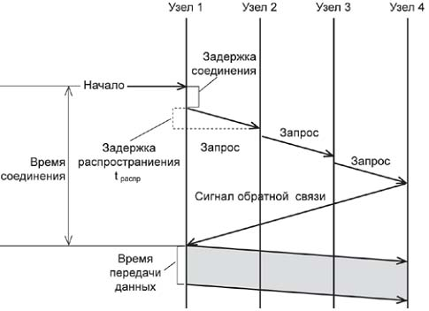
Коммутация каналов
При коммутации каналов коммутационная сеть образует между конечными узлами непрерывный составной физический канал из последовательно соединенных коммутаторами промежуточных канальных участков. Условием того, что несколько физических каналов при последовательном соединении образуют единый физический канал, является равенство скоростей передачи данных в каждом из составляющих физических каналов. Равенство скоростей означает, что коммутаторы такой сети не должны буферизовать передаваемые данные.
В сети с коммутацией каналов перед передачей данных всегда необходимо выполнить процедуру установления соединения, в процессе которой и создается составной канал. И только после этого можно начинать передавать данные.

Slide 31
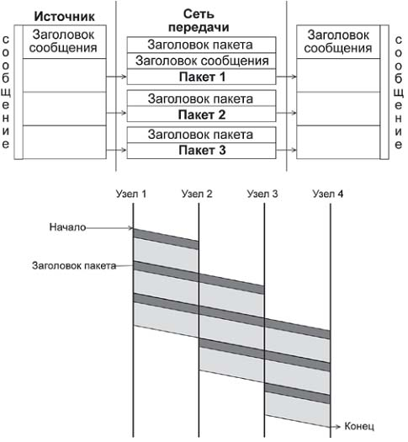
Коммутация пакетов
Эта техника коммутации была специально разработана для эффективной передачи компьютерного трафика. Первые шаги на пути создания компьютерных сетей на основе техники коммутации каналов показали, что этот вид коммутации не позволяет достичь высокой общей пропускной способности сети. Типичные сетевые приложения генерируют трафик очень неравномерно, с высоким уровнем пульсации скорости передачи данных. Например, при обращении к удаленному файловому серверу пользователь сначала просматривает содержимое каталога этого сервера, что порождает передачу небольшого объема данных. Затем он открывает требуемый файл в текстовом редакторе, и эта операция может создать достаточно интенсивный обмен данными, особенно если файл содержит объемные графические включения. После отображения нескольких страниц файла пользователь некоторое время работает с ними локально, что вообще не требует передачи данных по сети, а затем возвращает модифицированные копии страниц на сервер — и это снова порождает интенсивную передачу данных по сети.

